Slide 1
Проект по Pygame: Dicey Dungeons
Учащиеся: Осипчук Артём Андреевич
Пиняев Кирилл «ваще хз кто ты»
Руководитель проекта: Любвин Иван Николаевич

Slide 2
Введение:
Проект был создан для того, чтобы люди смогли поиграть в нашу игру. Она имеет достаточно хороший геймплей, чтобы пройти её не один раз и даже пройти не с первого раза:D
Мы потратили много времени и сил на реализацию, но оно того стоило

Slide 3
Описание реализации:
В коде присутствуют 7 классов:
Menu – класс с которого начинается любая добропорядочная игра. Он может осуществить выход из игры, показать авторов или начать\продолжить игровую сессию.
MapPeredvizenie один из наших любимых. Он отвечает ходьбу по карте персонажем, и взаимодействие абсолютно всеми компонентами игры: враги, сундуки, люки, торговец и, конечно же, яблоки. Мы его любим из-за обилия проведённых за ним часов, хотя сейчас баги в нём отсутствуют.
MainCharacter не особо полезный класс, но благодаря нему мы всегда знаем статистику персонажа, такую как деньги, местоположение или жизни.
Inventory привязан к карте через персонажа, т.к. это один из классов сохраняющих прогресс. В нём вы можете менять вооружение персонажа и вообще хранить его.
Torgovec это самый необязательный класс, он всего лишь продаёт вам неограниченное(ну кроме вашего запаса монет) кол-во способностец из определённого ассортимента.
Weapons, также как и Enemy_editor нужны для создания оружия и врагов. Они хороши тем, что связаны с вспомогательным классом Load_lvl, и можно делать каких угодно врагов и способности. Это задатки для людей, любящих моды на игры
Fight это самый проблемоёмкий класс. В нём происходят бои, связывающие все предыдущие классы между собой и составляющие геймплейную основу игры.
Treasure_Chest прост. Он передаёт вам спрятанное в нём сокровище.

Slide 4
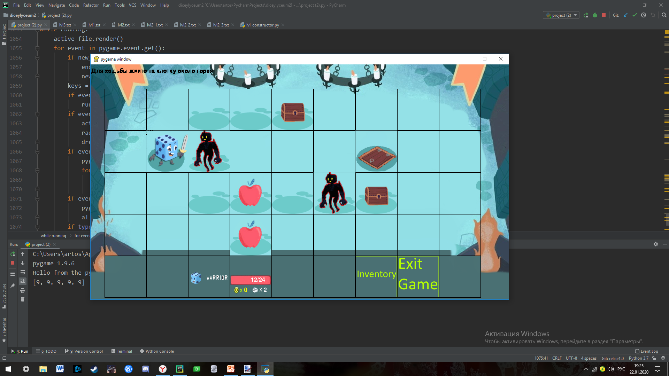
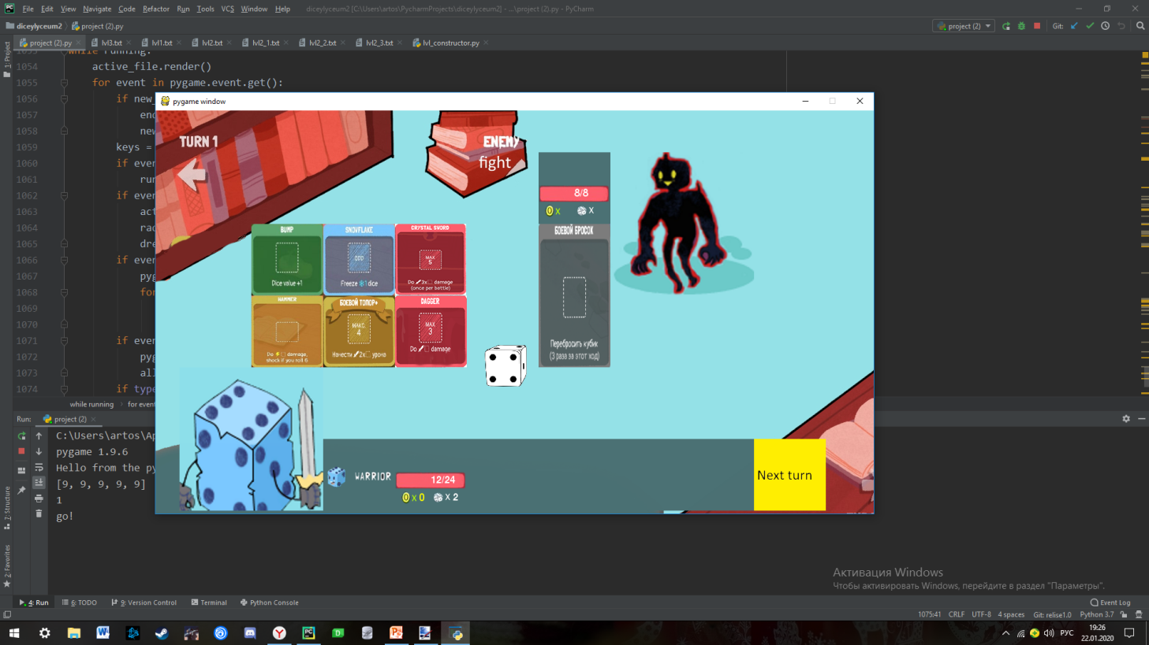
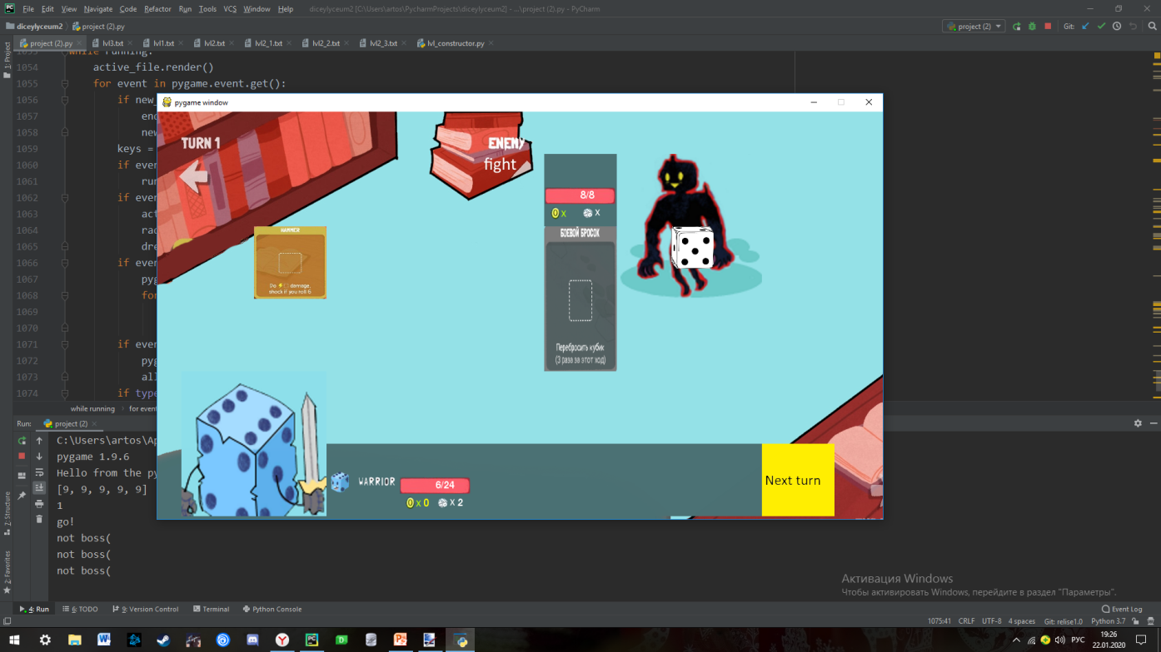
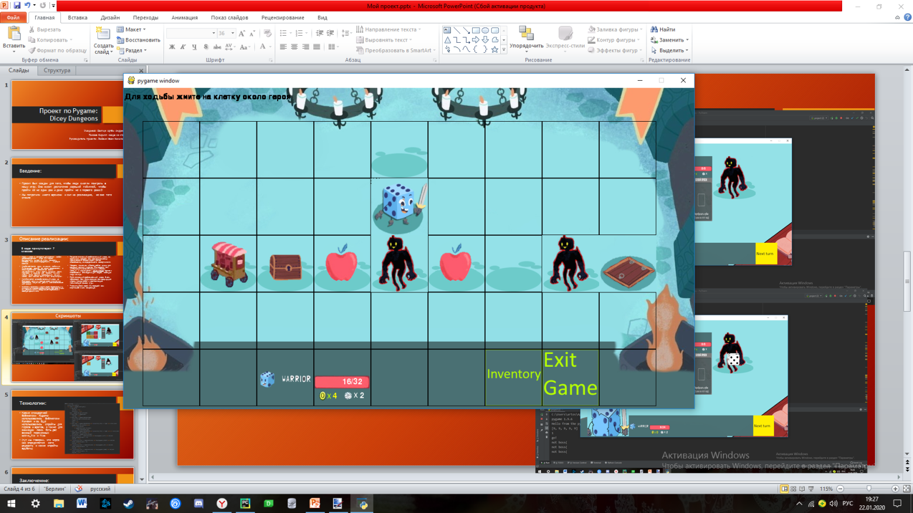
Скриншоты

Slide 5
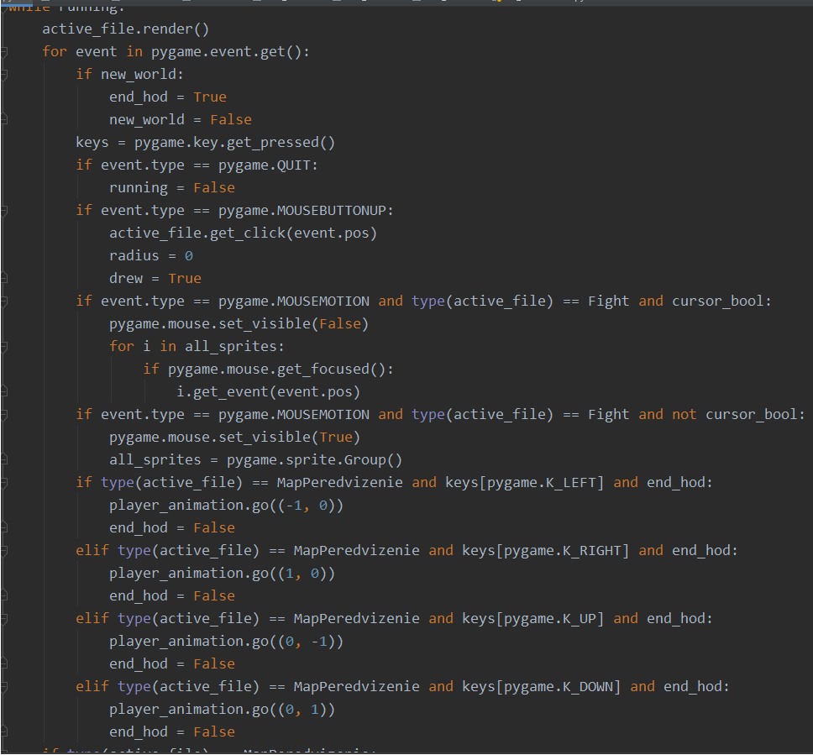
Технологии:
Кроме стандартной библиотеки Pygame использовались библиотеки Random и os. Ещё использовались спрайты для героев и врагов, а также для анимации люка. Есть две важный переменных active_file и files
(тут мы говорим, что через них определяется кого редерить и какие спрайты врубать)

Slide 6
Заключение:
Выводы: Мы создали что-то вполне играбельное и работающее. Мы считаем, что в проекте использованы все требуемые технологии и что проект выполнен на отлично.
Доработки: сделать модификации для игры: больше врагов, больше способностей. Улучшение графики, добавление выбора персонажа и их отличительных черт, улучшение финального босса и концовок.

